Slide 1
Diferentes Subtipos de Cáncer de Mama Infiltrante y sus tratamientos específicos
Dr. Parham Khosravi Shahi, MD. PhD.
Responsable del Servicio de Oncología Médica.
Presidente de la Comisión de Oncología.
Hospital Universitario de Torrejón.
Profesor de la Universidad Francisco de Vitoria.

Slide 2


Centro Oncológico Integral Hospital Universitario de Torrejón Universidad Francisco de Vitoria

Slide 3
Cáncer de Mama Infiltrante
España: ~25.000 casos nuevo/año.
Mayoría son Esporádicos:
Sólo 5%-10% son Hereditarios.
Reducción de la Mortalidad:
Detección Precoz (Mamografías).
Mejora de los Tratamientos Oncológicos.
Distintos subtipos de Cáncer de Mama:
Diferente Pronóstico.
Diferentes Tratamientos.

Slide 4
Formación de Cáncer de Mama: Oncogénesis Mamaria

Slide 5
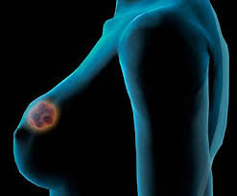
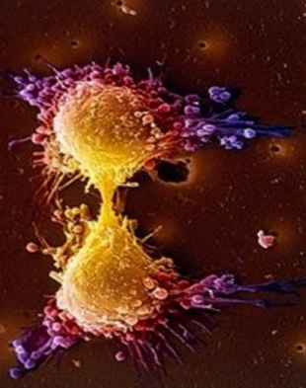
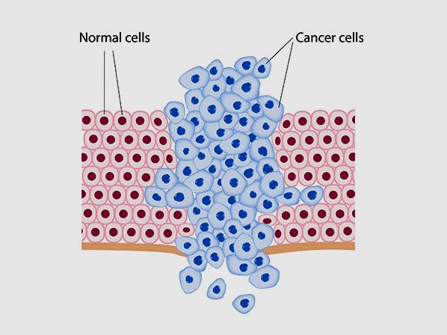
Anomalías génicas

Slide 6
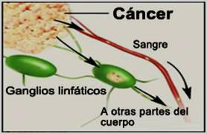
Dos vías de diseminación

Slide 7
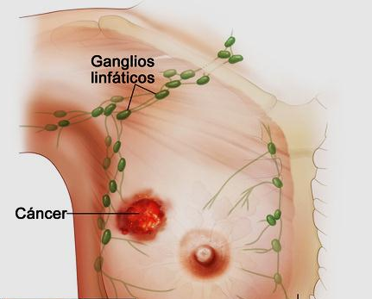
Diseminación Linfática

Slide 8
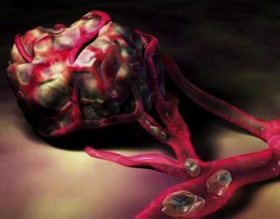
Diseminación sanguínea

Slide 9
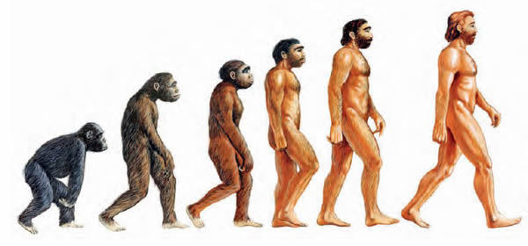
Hacia la Individualización del Tratamiento Oncológico Medicina de Precisión

Slide 10
Biología Molecular del Cáncer de Mama
No es una Única Enfermedad, sino un Conjunto de Enfermedades Tumorales con Alteraciones Moleculares/Genéticas diferentes que tienen en común su Origen en la Mama
Diferente Comportamiento
Diferente Respuesta al
Tratamiento
Individualización
del Tratamiento
Diferente Pronóstico

Slide 11
TRATAMIENTO PERSONALIZADO

Slide 12
Individualización del Tratamiento Oncológico
Subtipo y Grado Histológico.
Estadio de la Enfermedad Tumoral.
Receptores Hormonales (RRHH): - Receptor Estrogénico (RE). - Receptor Progesterónico (RP).
Sobreexpresión proteína HER2.
Índice proliferación celular (Ki-67).
Perfil genómico.

Slide 13
Célula Tumoral de Mama
HER2
RE
RP
Núcleo
(Genes)
CITOPLASMA

Slide 14
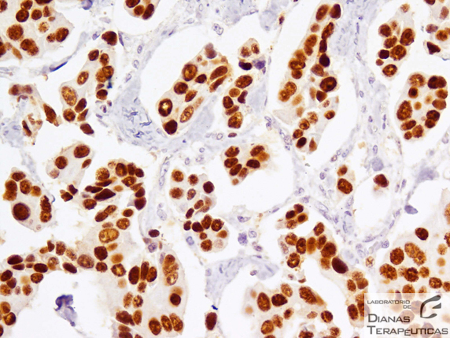
Tinción IHQ de RE+

Slide 15
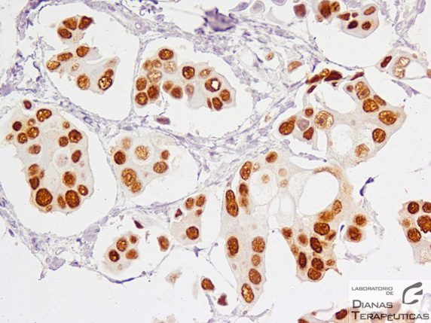
Tinción IHQ de RP+

Slide 16
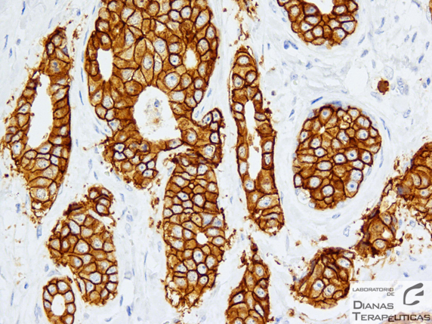
Tinción IHQ+++ de HER2

Slide 17
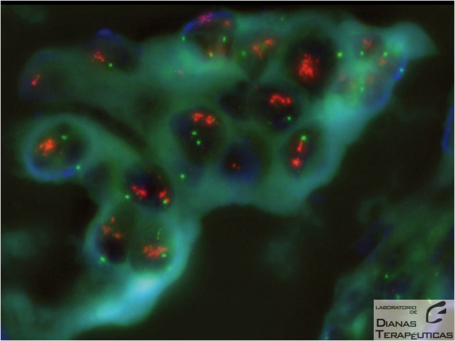
FISH HER2-Amplificado

Slide 18
Subtipos de Cáncer de Mama Infiltrante

Slide 19
1. Cáncer de Mama con RRHH+ y HER2-. 2. Cáncer de Mama HER2+: - HER2+ y RRHH+. - HER2+ y RRHH-. 3. Cáncer de Mama Triple Negativo.
Individualización del Tratamiento Oncológico en Cáncer de Mama

Slide 20
Cáncer de Mama con RRHH+ y HER2- (~70%)

Slide 21
Cáncer de Mama RRHH+ y HER2- (~70%)
RE
RP
RE
RP
RP
RE
Núcleo
RE
RE
CITOPLASMA

Slide 22
Cáncer de Mama con RRHH+ y HER2-
Suele responder a la Hormonoterapia.
Dos subtipos especiales:
1) Luminal A like (Bajo Grado): - Muy sensible a la Hormonoterapia. - Poco sensible a la Quimioterapia.
2) Luminal B like (Alto Grado): - Mayor sensibilidad a la Quimioterapia. - Menor sensibilidad a la Hormonoterapia.

Slide 23
Cáncer de Mama HER2+ (~20%)

Slide 24
Cáncer de Mama HER2+ y RRHH+ (~10%)
HER2
HER2
HER2
HER2
RP
HER2
RE
RE
RE
RE
Núcleo
RP
RP
CITOPLASMA

Slide 25
Cáncer de Mama HER2+ y RRHH- (~10%)
HER2
HER2
HER2
HER2
HER2
Núcleo
CITOPLASMA

Slide 26
Cáncer de Mama Triple Negativo (~10%)

Slide 27
Cáncer de Mama Triple Negativo (RE-, RP- y HER2-; ~10%)
Núcleo
CITOPLASMA

Slide 28
Cáncer de Mama Precoz Objetivo: La Curación

Slide 29
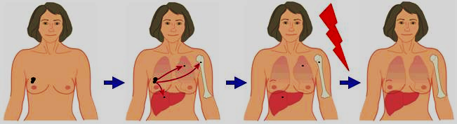
¿Por qué es necesario dar un Tratamiento Adyuvante tras la Cirugía en el Cáncer de Mama Precoz?
Tratamiento Adyuvante
Cirugía

Slide 30
Quimioterapia Adyuvante
DESPUÉS DE LA cIRUGÍA
OBJETIVO: la curación

Slide 31
Secuencia clásica del tratamiento
Diagnóstico y Estadificación
Resección Quirúrgica
Quimioterapia (si criterios de riesgo)
Radioterapia (si indicado)
Hormonoterapia (si RRHH+)

Slide 32
Quimioterapia Adyuvante Meta-análisis EBCTCG 2011
Análisis conjunto de 123 Ensayos Clínicos.
~100.000 mujeres con Ca Mama Precoz.
La Quimioterapia Adyuvante:
Reduce el Riesgo de Recaída.
Aumenta la Tasa de Curación.
EBCTCG. LANCET 2011.

Slide 33
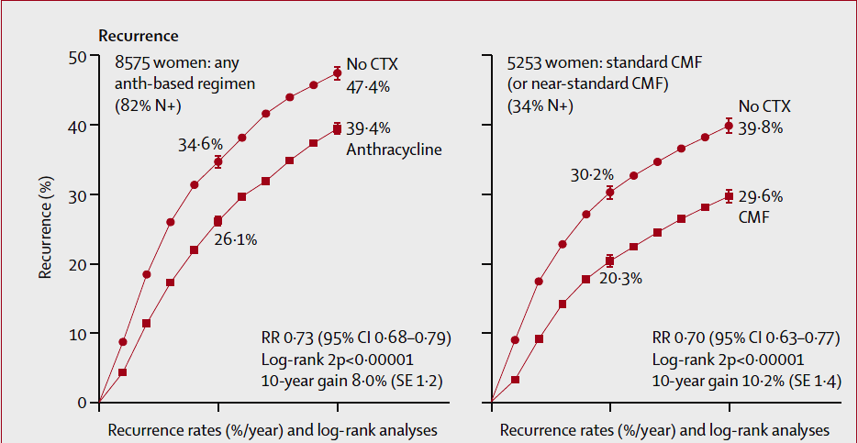
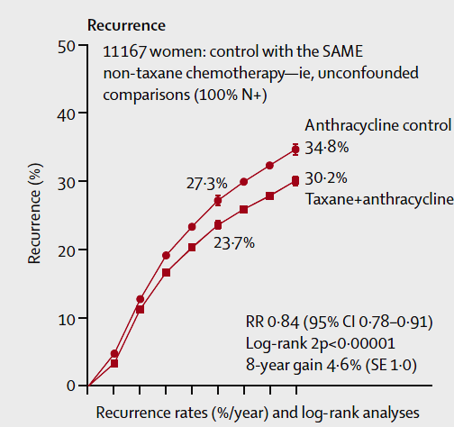
Quimioterapia Adyuvante Antraciclinas y Taxanos
Meta-análisis EBCTCG. LANCET 2011.

Slide 34
¿Quiénes obtienen el mayor beneficio de la Quimioterapia Adyuvante?
- Luminal B like (Alto Grado).
- HER2+.
- Triple Negativo.

Slide 35
Quimioterapia Neoadyuvante
Antes de la cirugía
OBJETIVO: la curación

Slide 36
Otra secuencia del tratamiento
Diagnóstico y Estadificación
Quimioterapia Neoadyuvante
Resección Quirúrgica
Radioterapia (si indicado)
Hormonoterapia (si RRHH+)

Slide 37
Objetivos de la Neoadyuvancia
Reducción del tamaño tumoral:
Tumor Irresecable → Rescable.
Mastectomía → Cirugía Conservadora.
Cirugía conservadora con mejor resultado cosmético.
Medir Sensibilidad a Quimio:
Remisión Completa Patológica (pCR).
Marcador de buen pronóstico.

Slide 38
¿Quiénes obtienen el mayor beneficio de la Quimioterapia Neoadyuvante?
Remisión Completa Patológica (pCR) en la Mama y Axila

Slide 39
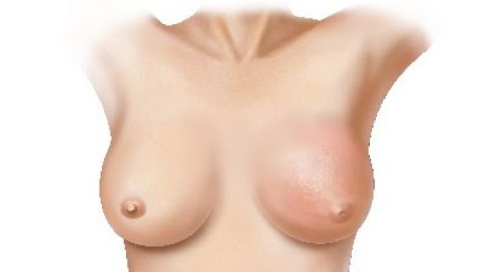
Remisión Completa Patológica (pCR) en Mama y Axila
Quimioterapia
Neoadyuvante

Slide 40
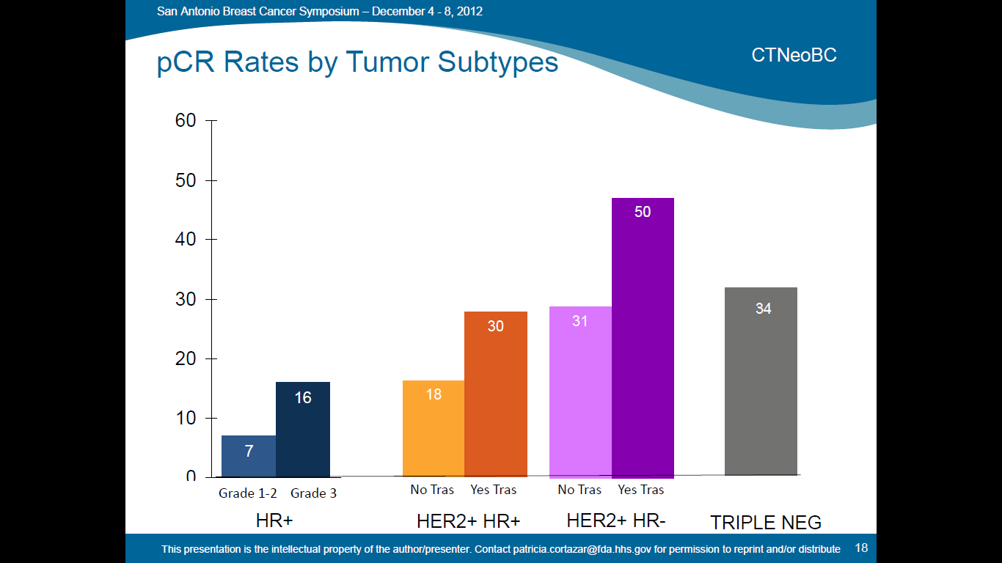
Remisión Completa Patológica

Slide 41
Cáncer de Mama Precoz
Tratamiento Neoadyuvante:
Tumores Quimiosensibles (Luminal Alto Grado, HER2+ y Triple Negativo) con Tamaño >2 cm con o sin afectación ganglionar.
Tratamiento Adyuvante:
Resto de los tumores.

Slide 42
OBJETIVO: la curación Tumores con RRHH+
Hormonoterapia Adyuvante

Slide 43
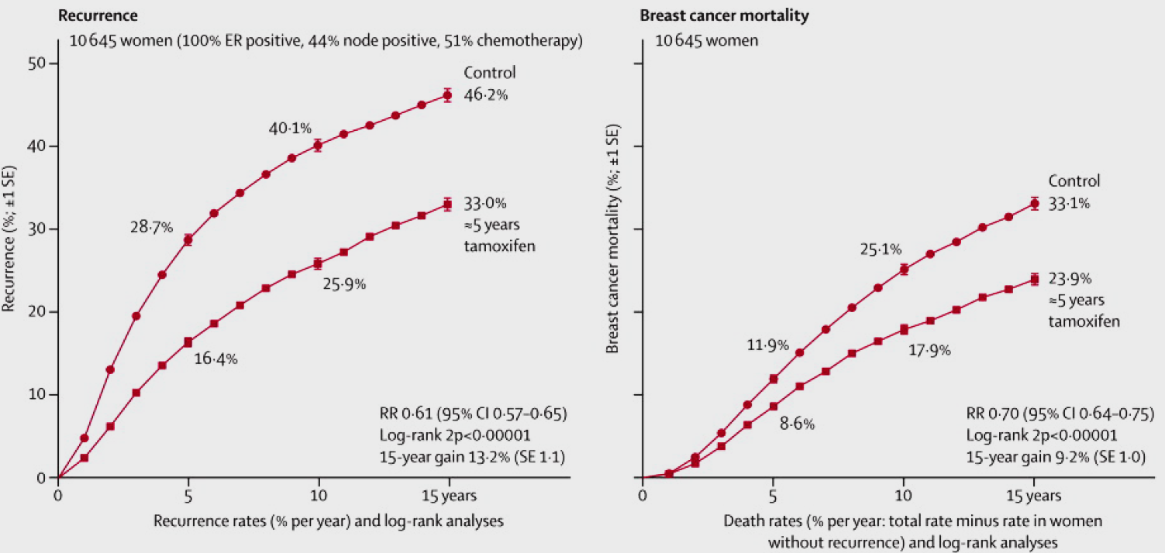
Hormonoterapia Adyuvante
EBCTCG. Lancet 2011

Slide 44
Hormonoterapia Adyuvante
La Hormonoterapia Adyuvante en Cáncer de Mama Precoz con Receptores Hormonales Positivos:
Reduce el Riesgo de Recaída.
Aumenta la Tasa de Curación.
Efecto adicional a la Quimioterapia.

Slide 45
-Tras Cirugía conservadora. - Tras Mastectomía: - Tumor > 5 cm. - Afectación ganglionar.
Radioterapia Adyuvante

Slide 46
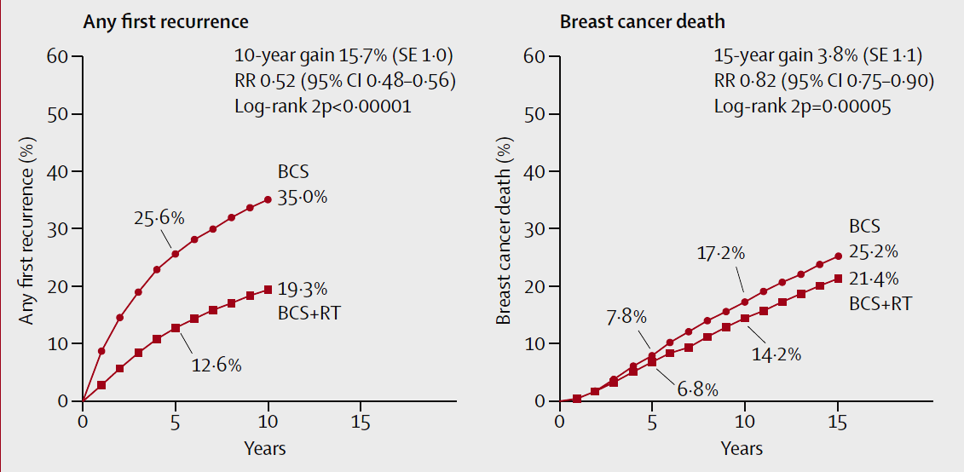
Radioterapia tras la Cirugía Conservadora de Mama
EBCTCG. Lancet 2011

Slide 47
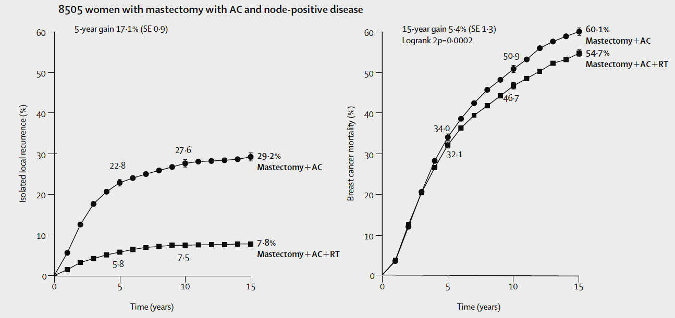
Radioterapia tras Mastectomía
EBCTCG. Lancet 2005.

Slide 48
Cáncer de Mama Precoz con RRHH+ y HER2-

Slide 49
Cáncer de Mama RRHH+ y HER2- (~70%)
RE
RP
RE
RP
RP
RE
Núcleo
RE
RE
CITOPLASMA

Slide 50
Cáncer de Mama Precoz Con RRHH+ y HER2-
Luminal A like:
Cirugía mamaria y ganglionar.
Hormonoterapia.
Radioterapia (si indicado).
Luminal B like:
Cirugía mamaria y ganglionar.
Quimioterapia neo/adyuvante.
Hormonoterapia.
Radioterapia (si indicado).

Slide 51
Cáncer de Mama Precoz HER2+

Slide 52
Amplificación del gen HER2
HER2
HER2
HER2
HER2
HER2
Núcleo:
Amplificación Gen de HER2
HER2
HER2
CITOPLASMA

Slide 53
Cáncer de Mama Precoz HER2+
Responden a la Quimioterapia.
Responden a las Terapias anti-HER2:
Trastuzumab en Neo/Adyuvancia.
Pertuzumab en Neoadyuvancia.
Tipos de Tratamientos:
Cirugía mamaria y ganglionar.
Quimio+ anti-HER2 Neo/Adyuvante.
Hormonoterapia (si RRHH+).
Radioterapia (si indicado).

Slide 54


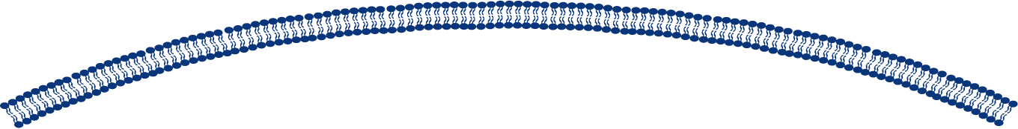
Trastuzumab
Linfocitos NK
Receptor HER2
Trastuzumab
Cáncer de Mama HER2+
Núcleo
Juntila et al. Cancer Cell 2009
Notes:
Herceptin (Trastuzumab), es un anticuerpo monoclonal recombinante humanizado Ig G1 dirigido al subdominio IV de la porción extracelular del receptor HER2, capaz de inhibir la vía de señalización del receptor HER2 por varios mecanismos de acción.

Slide 55

Pertuzumab
Pertuzumab
Receptor HER2
Ligando
Receptor HER1
HER3
HER4
Cáncer de Mama HER2+
Notes:
Perjeta (Pertuzumab), el primer agente inhibidor de la dimerización del receptor HER2, es un anticuerpo monoclonal recombinante humanizado que se une de forma específica al dominio de dimerización (subdominio II) de la región extracelular del receptor HER2, inhibiendo por consiguiente la dimerización del receptor. Esto implica un mecanismo de acción innovador y único, ya que Perjeta es capaz de bloquear la heterodimerización dependiente de ligando del receptor HER2 con otros miembros de la familia HER (EGFR/HER1, HER3 y HER4); a diferencia de Herceptin que, al unirse a un epítopo diferente (subdominio IV de la región extracelular) del receptor HER2, ejerce su efecto antitumoral inhibiendo la transducción de señalización intracelular independiente de ligando.

Slide 56
Mecanismos de acción complementarios
Pertuzumab
Receptor HER2
Ligando
Trastuzumab
Receptor HER1, HER3, o HER4
Cáncer de Mama HER2+
Notes:
Perjeta, al unirse a un epítopo diferente del dominio extracelular del receptor HER2, posee un mecanismo de acción diferente y complementario al de Herceptin. Por tanto, la combinación de estos dos agentes (doble bloqueo anti-HER2 “horizontal”) proporciona una inhibición más intensa de la vía de señalización del receptor HER2; y ello da lugar a una actividad antitumoral superior a la de cualquiera de estos agentes en monoterapia en modelos preclínicos de xenoinjertos de tumores mamarios humanos HER2-positivo y en estudios clínicos de fase II y III.
Como resultado, Perjeta inhibe la activación de la transducción de señalización intracelular dependiente de ligando a través de las dos vías principales, MAPK y PI3K. Esta inhibición de las vías de señalización intracelular da lugar a un arresto del crecimiento celular y promueve la apoptosis, respectivamente. Puesto que, el heterodímero HER2-HER3 da la señalización mitogénica intracelular más intensa y es particularmente crítico en la activación de PI3K-Akt-mTOR, la inhibición de la heterodimerización HER2-HER3 producido por Perjeta, conlleva una inhibición aún más intensa de la vía de señalización intracelular de PI3K-Akt-mTOR, promoviendo la apoptosis. Además, Perjeta, al igual que Herceptin, induce la citotoxicidad mediada por anticuerpo de las células tumorales HER2-positivas.

Slide 57
Cáncer de Mama Precoz Triple Negativo

Slide 58
Cáncer Mama Precoz Triple Negativo
No responden a la Hormonoterapia ni a las Terapias anti-HER2.
Responden a la Quimioterapia:
Antraciclinas, Taxanos y Platinos.
Tipos de Tratamientos:
Cirugía mamaria y ganglionar.
Quimioterapia Neo/Adyuvante.
Radioterapia (si indicado).

Slide 59
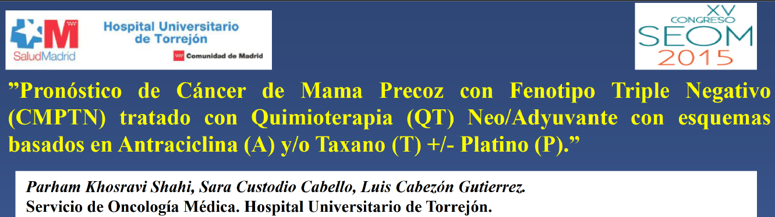
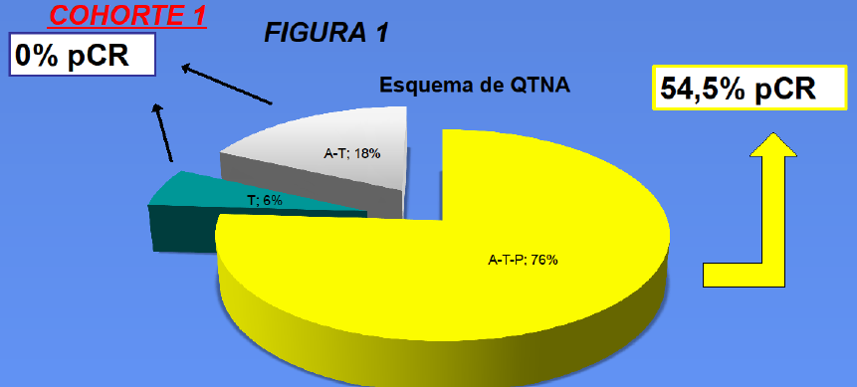

Slide 60
Cáncer de Mama Avanzado

Slide 61
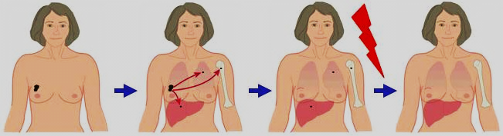
Enfermedad Avanzada

Slide 62
Fármacos en Cáncer de Mama Avanzado
Quimioterapia: Antraciclinas, Taxanos, Capecitabina, Vinorelbina, Eribulina, Platino, Gemcitabina…
Hormonoterapia: Tamoxifeno, Letrozol, Anastrozol, Exemestano, Fulvestrant…
Terapias biológicas: Everolimus, Bevacizumab, Lapatinib, Trastuzumab, Pertuzumab, T-DM1, Palbociclib.
Anti-resortivos: Zoledronato y Denosumab.

Slide 63
Avance Terapéutico en Cáncer Mama Avanzado con RRHH+ y HER2-
Exemestano + Everolimus
Hormonoterapia + Palbociclib

Slide 64
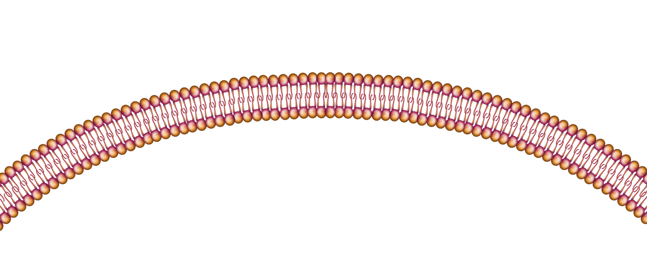


Exemestano más Everolimus
Receptor de Factores de Crecimiento
ER
RAS
PI3K
E
ER
AKT
RAF
Cáncer de Mama con RRHH+ y HER2-
TSC2
TSC1
Hormonoterapia
MEK
mTOR
mTOR
Everolimus
ERK
E
ER
_{Crecimiento}
Yue W. J Steroid Biochem Mol Biol 2007; 106:102-110
Notes:
64

Slide 65
Avance Terapéutico en Cáncer Mama Avanzado HER2-Negativo
Bevacizumab:
Anticuerpo anti-VEGF

Slide 66
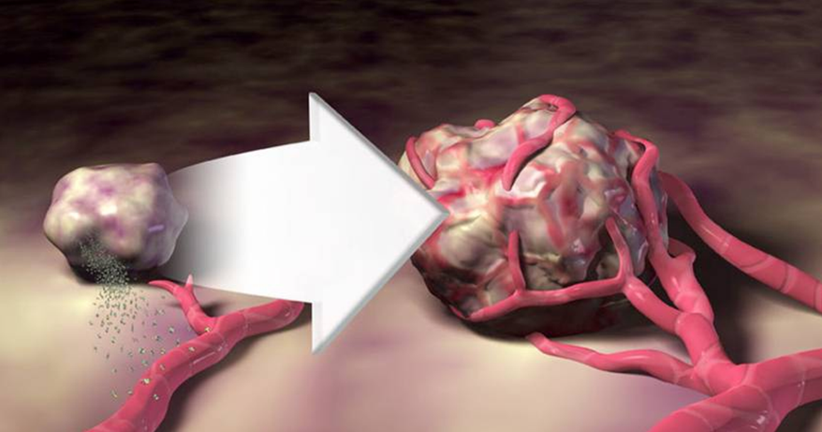
Crecimiento del Tumor: Desarrollo de vasos sanguíneos
Tumor pequeño
Avascular
Latente
Tumor grande
Vascular
Metástasis
Activación Angiogénica

Slide 67
Bevacizumab
Bevacizumab
VEGF-A
P
P
P
P

Slide 68
Bevacizumab
Bevacizumab
VEGF-A
P
P
P
P
Bloquea la Activación del Receptor VEGF

Slide 69
Bevacizumab inhibe la formación de vasos sanguíneos tumorales
Tumor pequeño
Avascular
Latente
Tumor grande
Vascular
Potencial metastásico
Activación Angiogénica

Slide 70
Tratamiento de 1º Línea de Cáncer de Mama Avanzado HER2-
Bevacizumab + Quimioterapia aumenta:
La Tasa de Respuestas (~50-60%).
La supervivencia libre de progresión.
La supervivencia global.
Reduce el riesgo de Progresión o de Muerte en ~50%-60%.

Slide 71
Novedades Terapéuticas en Cáncer Mama Avanzado HER2+

Slide 72
Cáncer de Mama HER2+:
Terapias Anti-HER2
Trastuzmab
Pertuzumab
Lapatinib
Trastuzumab-DM1

Slide 73
Trastuzumab
Anticuerpo anti-HER2

Slide 74
Trastuzumab: Anticuerpo anti-HER2
Trastuzumab
Receptor HER2
Juntila et al. Cancer Cell 2009

Slide 75
Tratamiento de 1º Línea de Cáncer de Mama Avanzado HER2+
Trastuzumab + Quimioterapia aumenta:
La Tasa de Respuestas (~60-70%).
La supervivencia libre de progresión.
La supervivencia global.

Slide 76
Pertuzumab
Nuevo anticuerpo anti-HER2

Slide 77
Pertuzumab
Receptor HER2
Pertuzumab

Slide 78
Pertuzumab + Trastuzumab
Receptor HER2
Pertuzumab
Trastuzumab

Slide 79
Estudio CLEOPATRA
Trastuzumab + Quimioterapia
Cáncer de Mama
Avanzado
HER2+
1:1
Pertuzumab + Trastuzumab + Quimioterapia

Slide 80
Tratamiento de 1º Línea de Cáncer de Mama Avanzado HER2+
La adición de Pertuzumab a Trastuzumab + Quimioterapia aumenta:
La Tasa de Respuestas (=80%).
La supervivencia libre de progresión.
La supervivencia global.

Slide 81
Lapatinib

Slide 82
Lapatinib
Receptor HER2
Dominio Tirosin-Quinasa Intracelular
Juntila et al. Cancer Cell 2009

Slide 83
Estudio Fase III
Cáncer Mama Avanzado HER2+ previamente tratado con
Trastuzumab + Quimioterapia
1:1
Quimioterapia+ Lapatinib
Quimioterapia

Slide 84
Tratamiento de 2º y 3º Líneas Cáncer Mama Avanzado HER2+
Lapatinib + Quimio aumenta:
Aumenta la tasa de control del tumor.
La supervivencia libre de progresión.
Reduce el riesgo de Progresión en ~40%.

Slide 85
Lapatinib + Trastuzumab

Slide 86
Lapatinib + Trastuzumab
Trastuzumab
Receptor HER2
Dominio Tirosin-Quinasa Intracelular
Juntila et al. Cancer Cell 2009

Slide 87
Estudio Fase III
Cáncer de Mama Avanzado HER2+ previamente tratado con
Trastuzumab + Quimioterapia
1:1
Lapatinib + Trastuzumab
Lapatinib

Slide 88
Tratamiento de 2º-3º Líneas Cáncer Mama Avanzado HER2+
Lapatinib + Trastuzumab aumenta:
Aumenta la tasa de control del tumor.
La supervivencia libre de progresión.
La supervivencia global.

Slide 89
Trastuzumab-DM1

Slide 90
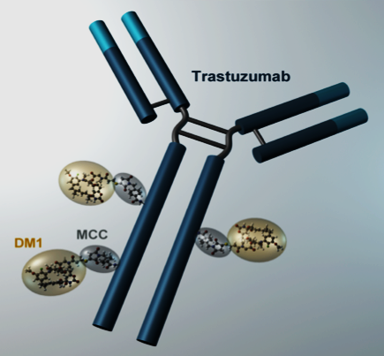
Trastuzumab-DM1

Slide 91
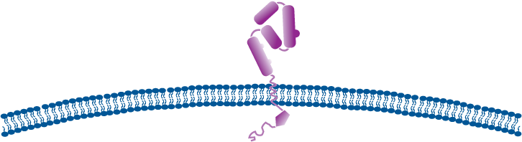

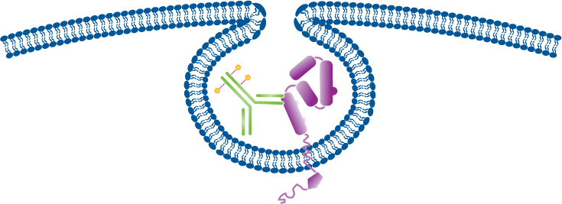
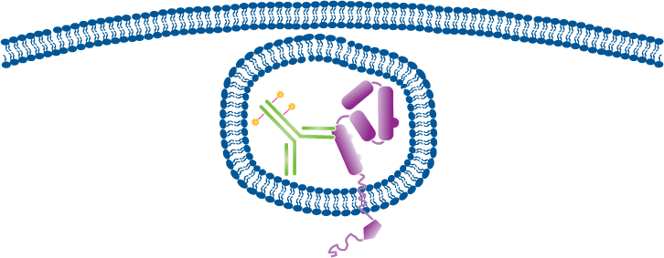
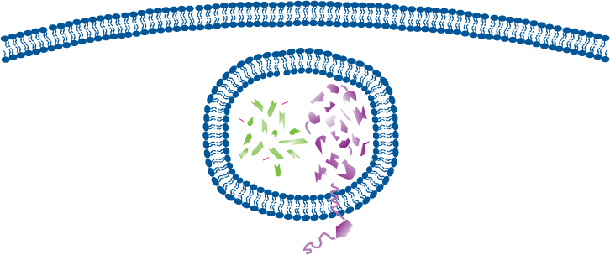
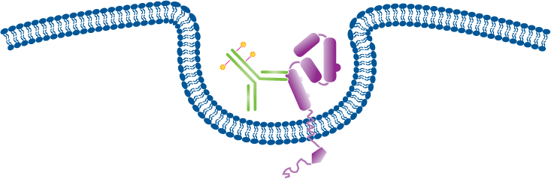

Trastuzumab-DM1: Lleva la Quimioterapia al interior de la célula tumoral HER2+
Receptor HER2
Receptor-T-DM1 complex is internalized into HER2-positive cancer cell
Potent antimicrotubule agent is released once inside the HER2-positive tumor cell

Slide 92
Estudio EMILIA
Cáncer Mama Avanzado HER2+ previamente tratado con
Trastuzumab + Taxano
1:1
Capecitabina + Lapatinib
T-DM1

Slide 93
Tratamiento de 2º-3º Línea de Cáncer Mama Avanzado HER2+
Trastuzumab-DM1 aumenta:
La Tasa de Respuestas.
La supervivencia libre de progresión.
La supervivencia global.
La calidad de vida.

Slide 94

Muchas Gracias

